Slide 1
القـطط
اعداد :-
احمــد ايـهـاب

Slide 2
القط – الهر – البِسُّ

Slide 3
القطط من الثدييات فصيلة السنوريات

Slide 4
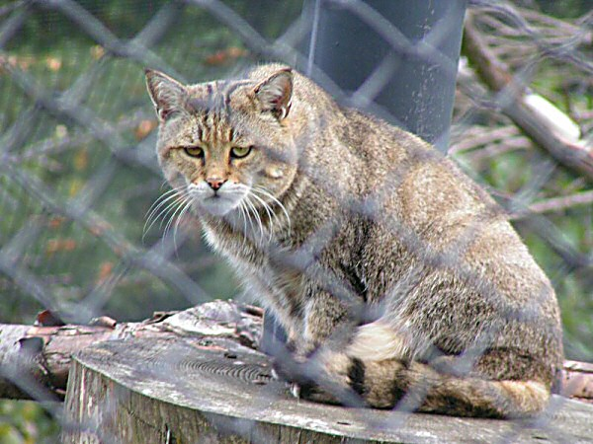
تاريخ القطط

Slide 5
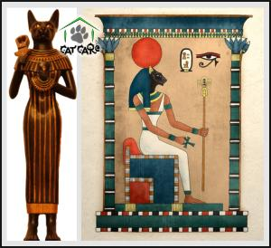
القطة عند المصريين القدماء

Slide 6
صفاتها
تتمتع القطط بمهارة كبيرة في الصيد و الافتراس
تزن القطة بين 4 و 7 كغ، و قليلا ما تصل إلى 10 كغ. من الممكن للقطة ان تصل لـ23 كغ
للقطط قدرة كبيرة على الرؤية في الظلام
تحب القطط النظافة
يتراوح عمر القطط ما بين 8 عاماً إلى 14 عاماً
فضولي
حاسة شم عاليه

Slide 9
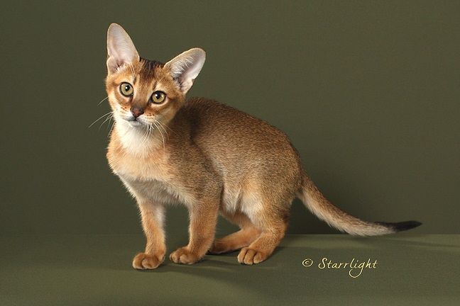
أنواع القطط
الحبشي

Slide 10
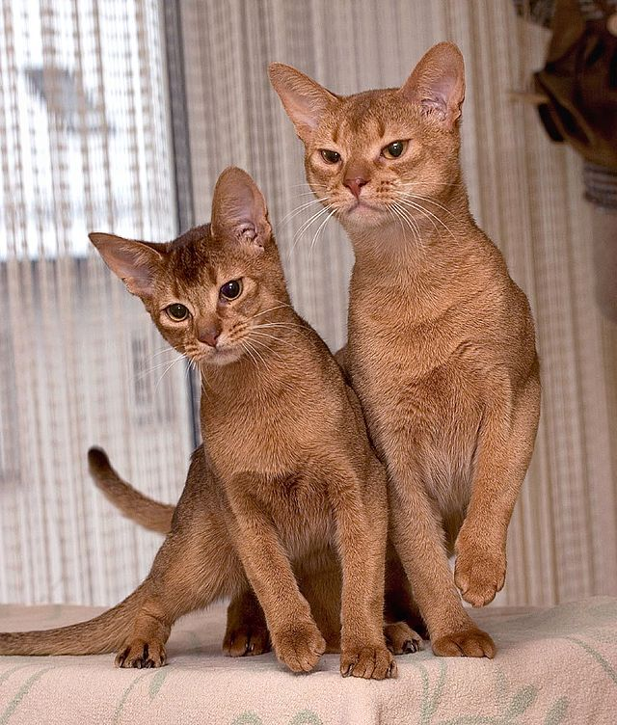

Slide 11
القط بومباي

Slide 13
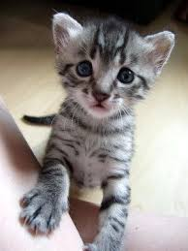
قط الماو المصري

Slide 15
القط البلدى

Slide 17
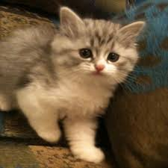
القط الرومي

Slide 19
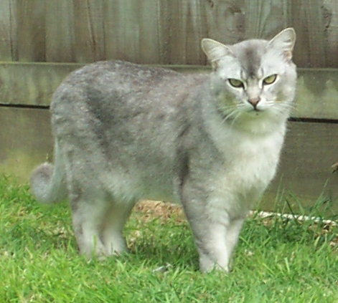
قط البورميلا

Slide 21
القط السيامي

Slide 22
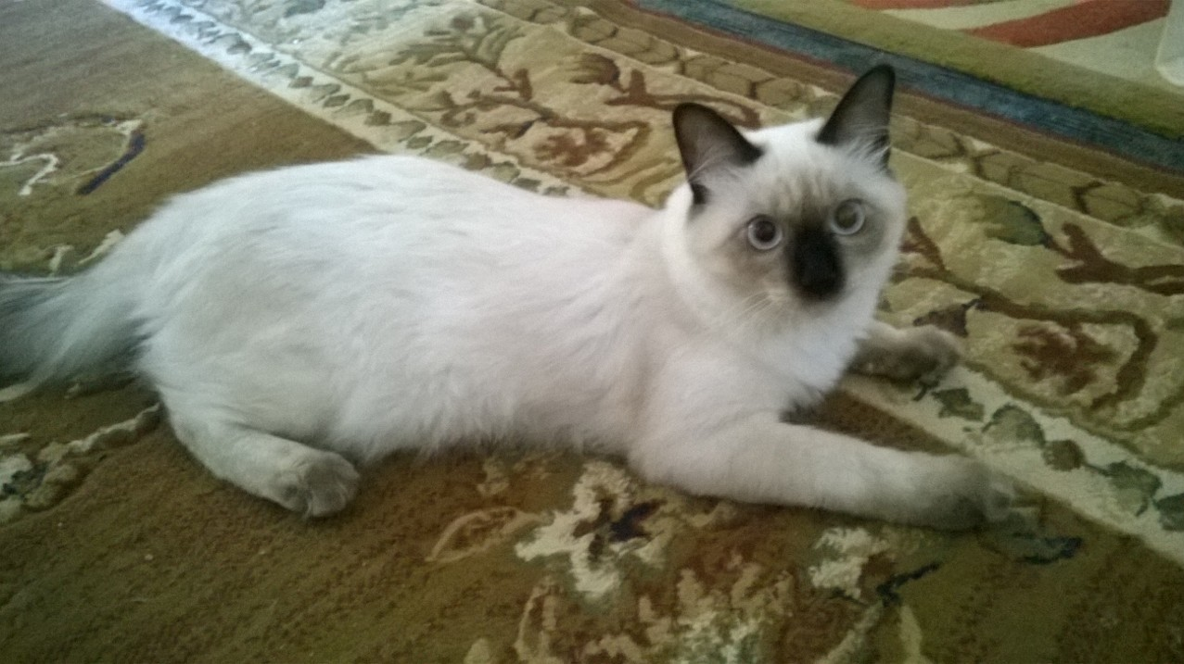

Slide 23
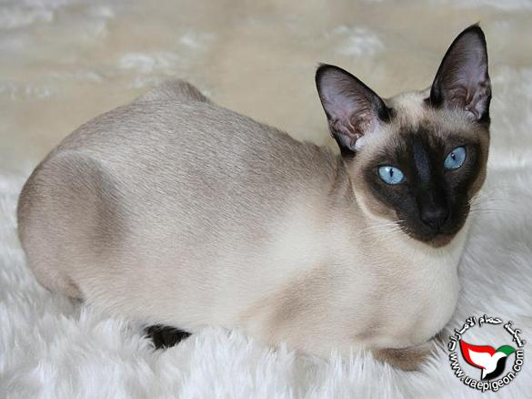
قط تونكينيز

Slide 25
القط الشيرازي

Slide 27
قط الهيملايا

Slide 28
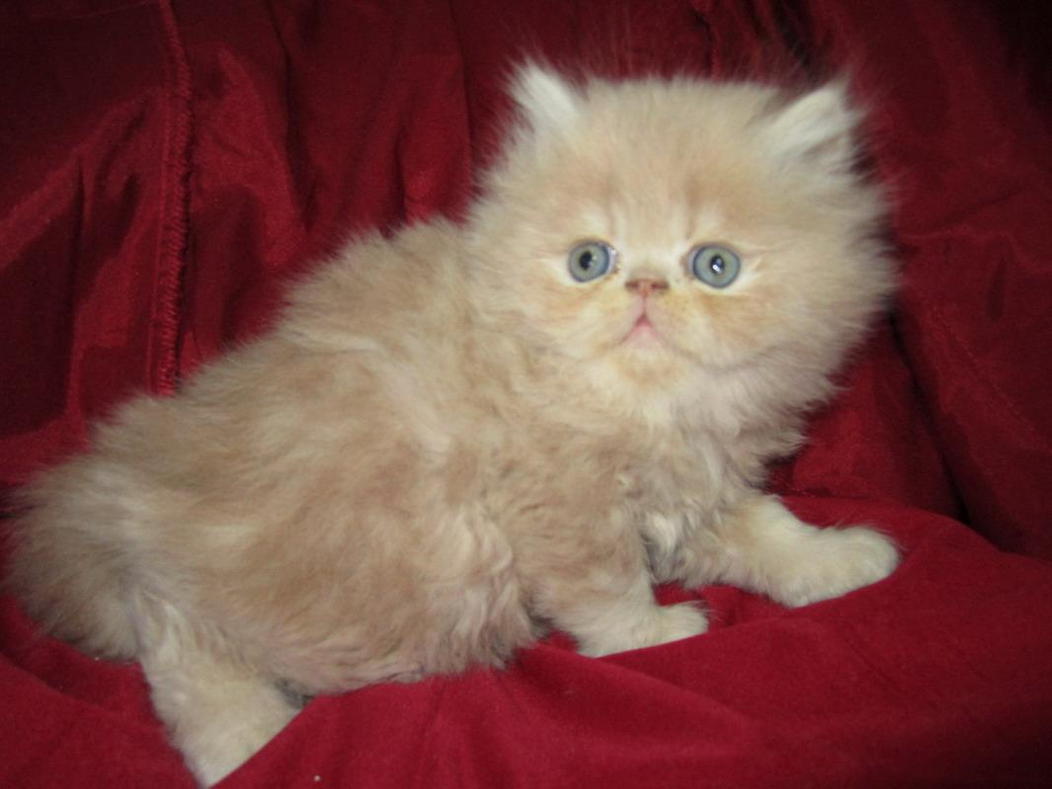
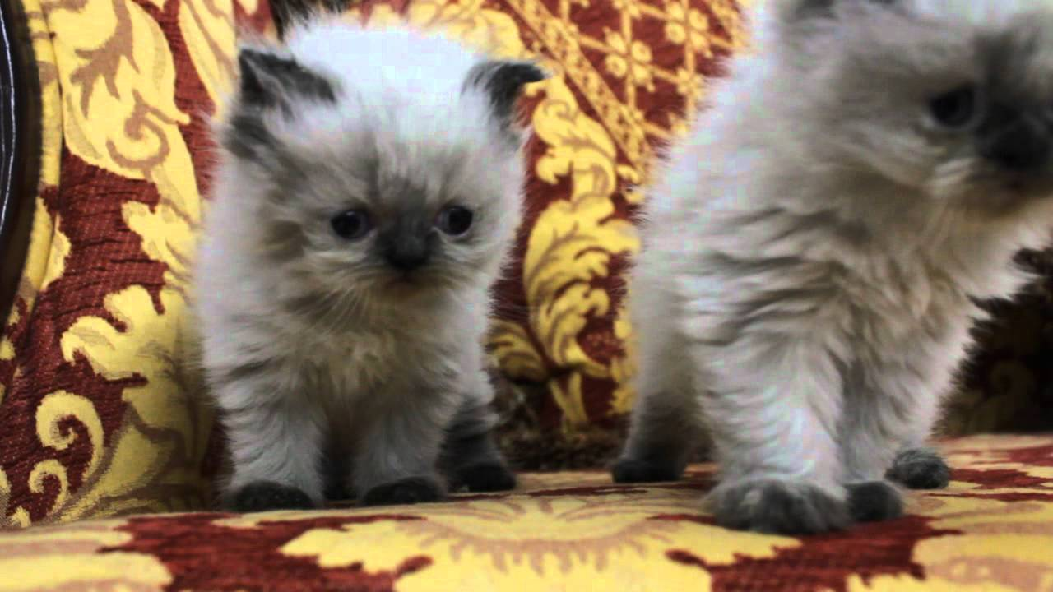

Slide 30
القط شانشيلا

Slide 34
مـعتقـدات خــــاطئة

Slide 42
https://www.facebook.com/groups/130546553688535/ https://www.facebook.com/groups/cats4adoption/ https://www.facebook.com/groups/308378162516797/ https://www.facebook.com/groups/178150682353682/ https://www.facebook.com/groups/546901025376195/

Slide 43
المراجع
http://www.cdc.gov/parasites/toxoplasmosis/gen_info/pregnant.html
http://www.ncbi.nlm.nih.gov/pubmed/17359477
http://www.wildcatsanctuary.org/education/species/
http://www.cfa.org/breeds.aspx

